Slide 1

2
4
4
مراجعة
الدرس 4
الدرس 3
الدرس 2
الدرس 1

Slide 2






أيقونات توجيهية
توجيهات الأستاذ(ة)
تعيين تلميذ للإجابة
المرور بين الصفوف
عرض فيديو
المرور للشريحة الموالية بعد عرض الفيديو
العمل في ثنائيات

Slide 3

(ة)خاص بالأستاذ
برمجة الأسبوع الرابع
الدرس 2
الدرس 1
المجسمات (2)
المجسمات (1)
الدرس4
الدرس3
حل المسائل (الجداء)
المجسمات (3)
مراجعة
مراجعة وتثبيت دروس الأسبوع

Slide 4
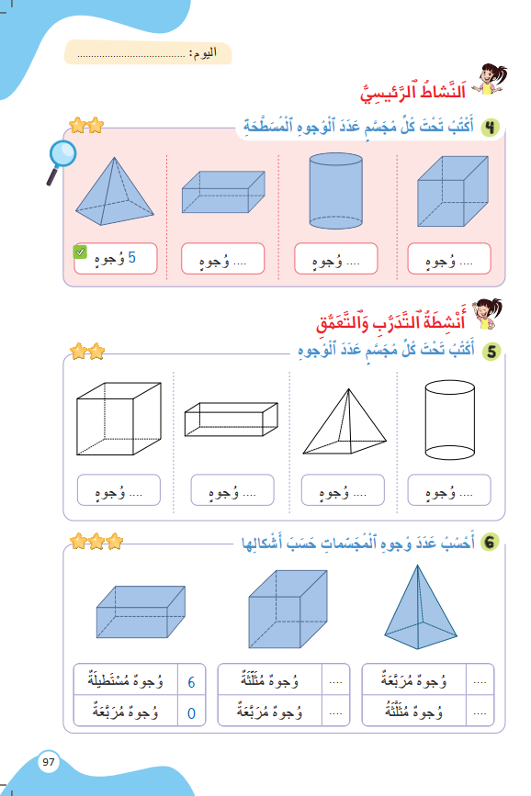
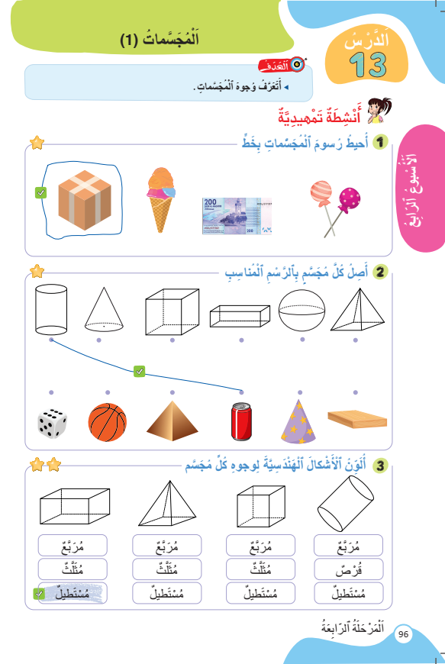
درس اليوم
(ة)خاص بالأستاذ
المجسمات (1)

Slide 5



(ة)خاص بالأستاذ
مراحل الدرس
1
افتتاح الدرس
1
15
1
2
نمذجة
10
1
ممارسة موجهة
3
15
1
ممارسة مستقلة
4
12
1
اختتام الدرس
5
3

Slide 6
(ة)خاص بالأستاذ
عند نهاية الدرس
على الأقل 80% من المتعلمين سيكونون قادرين على:
تعرف وعد وجوه المجسمات.

Slide 7

(ة)خاص بالأستاذ
افتتاح الدرس
1
تصحيح الواجب المنزلي
الحساب الذهني
أنشطة تمهيدية
1

Slide 8



مرحباً، سنتابع درسا جديدا مع مجد وندى.

Slide 9
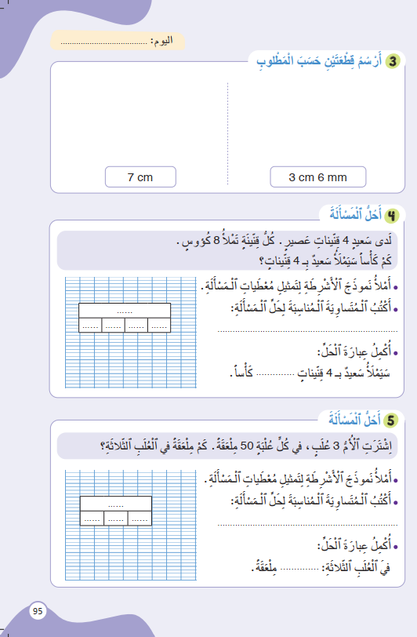
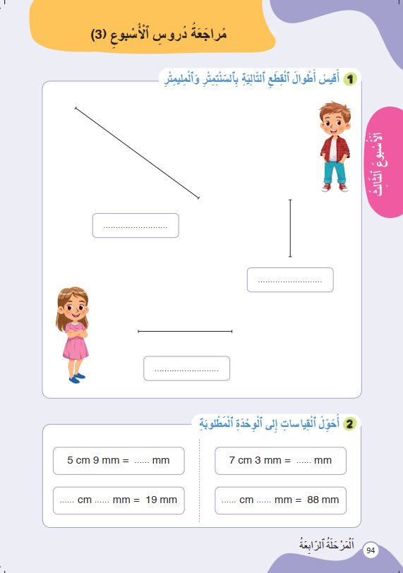
سنبدأ بتصحيح الواجب المنزلي، خذوا الكراسة ص 95 .

Slide 10
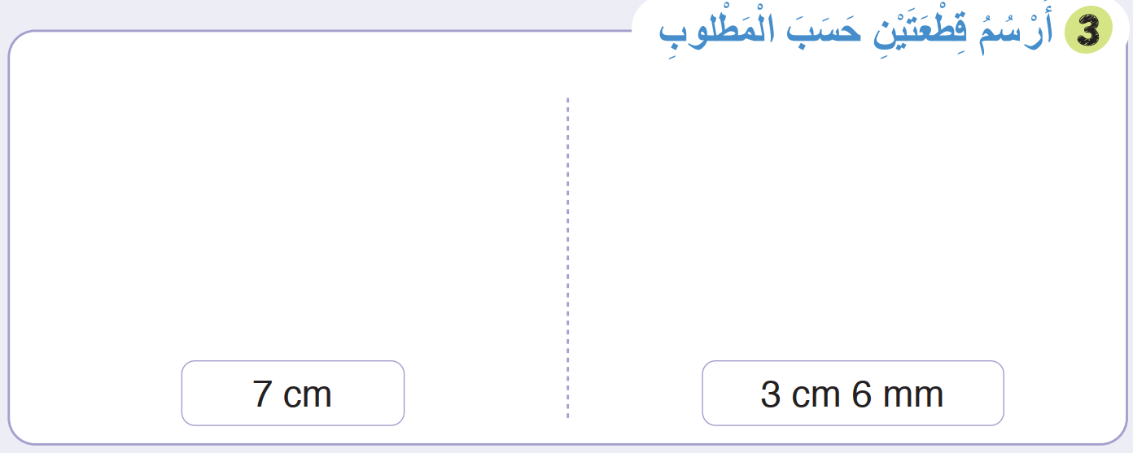
صححوا التمرين رقم 3 لديكم دقيقة.
يتأكد الأستاذ(ة) من احترام القياسين المطلوبين من طرف المتعلمين.
1

Slide 11
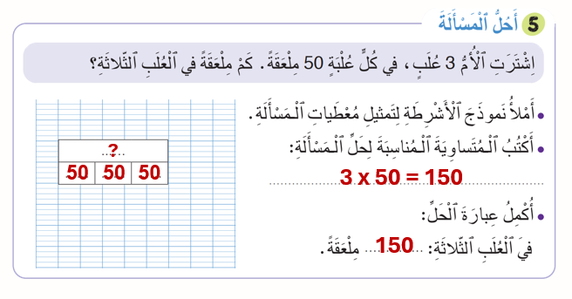
1
صححوا التمرين رقم 5 لديكم دقيقة.

Slide 12
(ة)خاص بالأستاذ
افتتاح الدرس
1
تصحيح الواجب المنزلي
الحساب الذهني
أنشطة تمهيدية
1

Slide 13
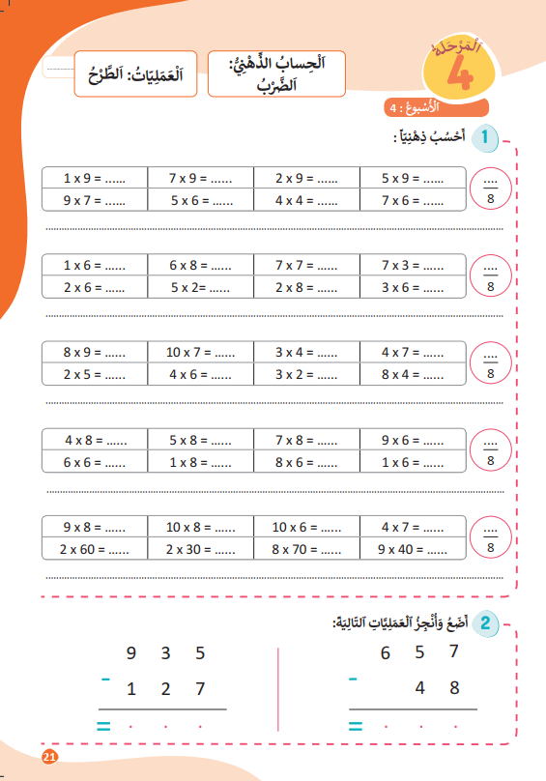
خذوا كراسات الحساب الذهني الصفحة 21

Slide 14
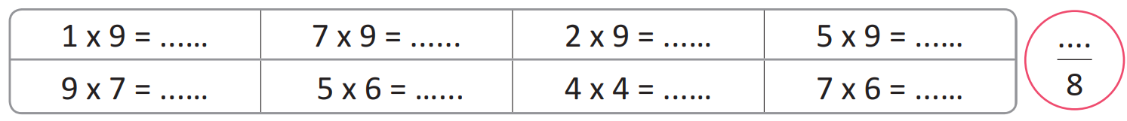
لديكم دقيقة لإنجاز هذه العمليات.

Slide 15
صححوا واكتبوا عدد الإجابات الصحيحة. لديكم دقيقة واحدة.
9
63
18
45
63
30
16
42

Slide 16
(ة)خاص بالأستاذ
افتتاح الدرس
1
تصحيح الواجب المنزلي
الحساب الذهني
أنشطة تمهيدية
1

Slide 17

اكتبوا اسم هذا الشكل الهندسي على الألواح.
يقرأ الأستاذ(ة) الاختيارات.
مُرَبَّعٌ
دائِرَةٌ
مُثَلَّثٌ

Slide 18

ارفعوا الألواح.

Slide 19

صححوا. من يشرح لنا كيف توصل إلى الجواب؟
مُرَبَّعٌ

Slide 20

اكتبوا اسم هذا الشكل الهندسي على الألواح.
يقرأ الأستاذ(ة) الاختيارات.
مُثَلَّثٌ
دائِرَةٌ
مُستَطيلٌ

Slide 21
ارفعوا الألواح.

Slide 22
صححوا. من يشرح لنا كيف توصل إلى الجواب؟
مُستَطيلٌ

Slide 23
اكتبوا اسم هذا الشكل الهندسي على الألواح.
يقرأ الأستاذ(ة) الاختيارات.
مُرَبَّعٌ
دائِرَةٌ
مُسْتَطيلٌ

Slide 24
ارفعوا الألواح.

Slide 25
صححوا. من يشرح لنا كيف توصل إلى الجواب؟
دائِرَةٌ

Slide 26
(ة)خاص بالأستاذ
نمذجة
2
تعرف وعد وجوه المجسمات.

Slide 27

الآن سنتعلم كيف نعد وجوه المجسمات.

Slide 28
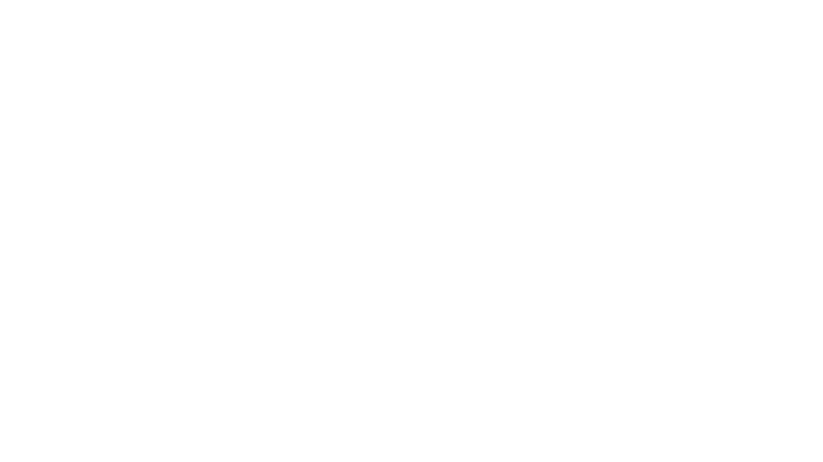
انتبهوا جيدا لشريط درس اليوم

Slide 29
يعمل الأستاذ على استثمار المجسمات المتوفرة في القسم ويعيد عد وجوهها وتعرف أسمائها.

Slide 30
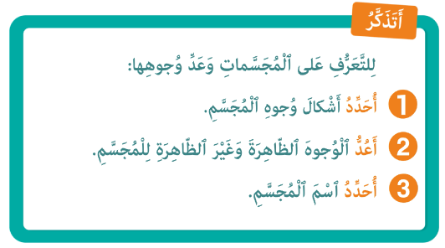
من يذكرنا بما تعلمناه حول عد وجوه المجسمات؛

Slide 31
(ة)خاص بالأستاذ
ممارسة موجهة
3
النشاط 1
النشاط 2
النشاط 3

Slide 32
خذوا الألواح.

Slide 33
انتبهوا، سنعد وجوه هذا المجسم خُطوَةً خطوة.

Slide 34

ماذا نفعل في الخطوة الأولى؟
أُحَدِّدُ اسْمَ الْمُجَسَّمِ
3
أَعُدُّ الْوُجوهَ الظّاهِرَةَ وَغَيْرَ الظّاهِرَةِ لِلْمُجَسَّمِ
2
أُحَدِّدُ أَشْكالَ وُجوهِ الْمُجَسَّمِ
1

Slide 35
اكتبوا على الألواح أشكال وجوه هذا المجسم.
أُحَدِّدُ اسْمَ الْمُجَسَّمِ
3
أَعُدُّ الْوُجوهَ الظّاهِرَةَ وَغَيْرَ الظّاهِرَةِ لِلْمُجَسَّمِ
2
أُحَدِّدُ أَشْكالَ وُجوهِ الْمُجَسَّمِ
1

Slide 36
ارفعوا الالواح

Slide 37
من يقوم إلى السبورة ويحدد أشكال الوجوه الموجودة في هذا المجسم؟
أُحَدِّدُ اسْمَ الْمُجَسَّمِ
3
أَعُدُّ الْوُجوهَ الظّاهِرَةَ وَغَيْرَ الظّاهِرَةِ لِلْمُجَسَّمِ
2
أُحَدِّدُ أَشْكالَ وُجوهِ الْمُجَسَّمِ
1

Slide 38
ماذا نفعل في الخطوة الثانية؟
أُحَدِّدُ اسْمَ الْمُجَسَّمِ
3
أَعُدُّ الْوُجوهَ الظّاهِرَةَ وَغَيْرَ الظّاهِرَةِ لِلْمُجَسَّمِ
2
أُحَدِّدُ أَشْكالَ وُجوهِ الْمُجَسَّمِ
1

Slide 39
اكتبوا على الألواح عدد وجوه هذا المجسم.
أُحَدِّدُ اسْمَ الْمُجَسَّمِ
3
أَعُدُّ الْوُجوهَ الظّاهِرَةَ وَغَيْرَ الظّاهِرَةِ لِلْمُجَسَّمِ
2
أُحَدِّدُ أَشْكالَ وُجوهِ الْمُجَسَّمِ
1
.....وُجوهٍ

Slide 40
ارفعوا الالواح

Slide 41
اكتبوا على الألواح عدد وجوه هذا المجسم.
في حالة توفر مجسم الهرم يطلب الأستاذ (ة) من أحد المتعلمين عد وجوهه.
أُحَدِّدُ اسْمَ الْمُجَسَّمِ
3
أَعُدُّ الْوُجوهَ الظّاهِرَةَ وَغَيْرَ الظّاهِرَةِ لِلْمُجَسَّمِ
2
أُحَدِّدُ أَشْكالَ وُجوهِ الْمُجَسَّمِ
1
5 وُجوهٍ

Slide 42
ماذا نفعل في الخطوة الثالثة؟
أُحَدِّدُ اسْمَ الْمُجَسَّمِ
3
أَعُدُّ الْوُجوهَ الظّاهِرَةَ وَغَيْرَ الظّاهِرَةِ لِلْمُجَسَّمِ
2
أُحَدِّدُ أَشْكالَ وُجوهِ الْمُجَسَّمِ
1

Slide 43
اكتبوا على الألواح اسم هذا المجسم.
أُحَدِّدُ اسْمَ الْمُجَسَّمِ
3
أَعُدُّ الْوُجوهَ الظّاهِرَةَ وَغَيْرَ الظّاهِرَةِ لِلْمُجَسَّمِ
2
أُحَدِّدُ أَشْكالَ وُجوهِ الْمُجَسَّمِ
1
............

Slide 44
ارفعوا الالواح

Slide 45
صححوا. من بشرح كيف تعرف على اسم المجسم؟
أُحَدِّدُ اسْمَ الْمُجَسَّمِ
3
أَعُدُّ الْوُجوهَ الظّاهِرَةَ وَغَيْرَ الظّاهِرَةِ لِلْمُجَسَّمِ
2
أُحَدِّدُ أَشْكالَ وُجوهِ الْمُجَسَّمِ
1
هَرَمٌ

Slide 46
(ة)خاص بالأستاذ
ممارسة موجهة
3
النشاط 1
النشاط 2
النشاط 3

Slide 47
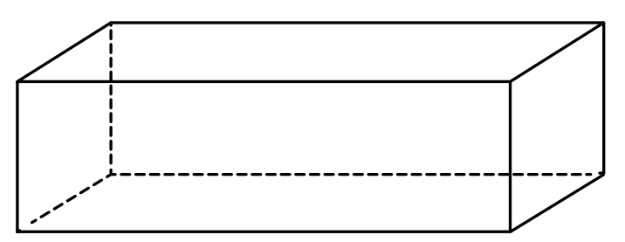
اكتبوا على الألواح عدد وجوه الموشور القائم.
.... وُجوهٍ

Slide 48
ارفعوا الالواح

Slide 49
صححوا. من يشرح لنا كيف توصل إلى الجواب؟
في حالة توفر مجسم الموشور القائم يطلب الأستاذ (ة) من أحد المتعلمين عد وجوهه.
6 وُجوهٍ

Slide 50
(ة)خاص بالأستاذ
ممارسة موجهة
3
النشاط 1
النشاط 2
النشاط 3

Slide 51
الآن خذوا الصفحة 97

Slide 52


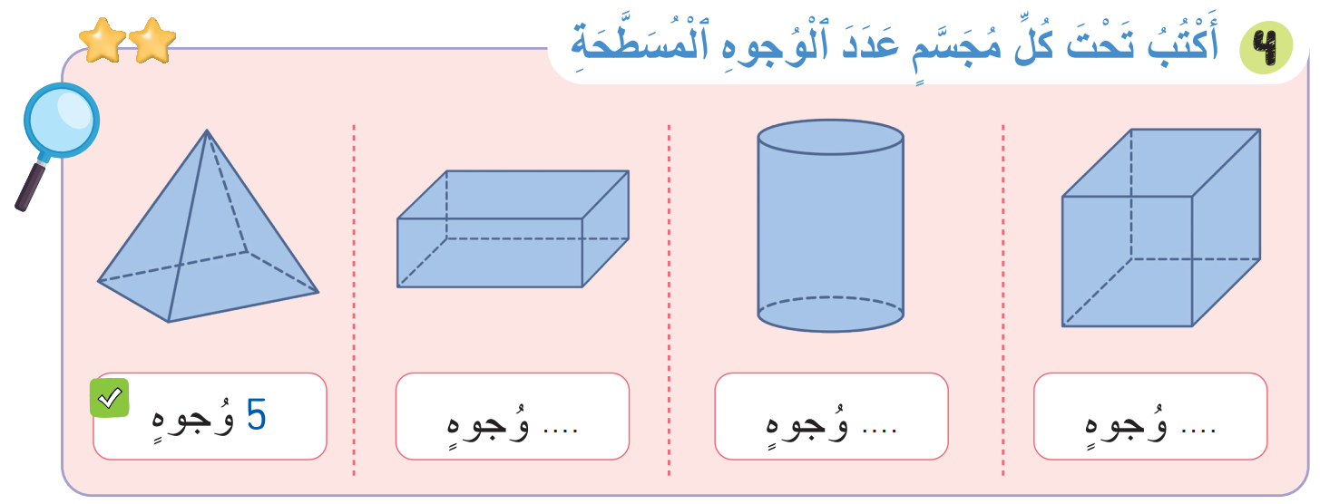
لديكم 3 دقائق لإنجاز هذا النشاط، سأمر بين الصفوف لمساعدتكم.
3

Slide 53

الآن؛ ستشتغلون في ثنائيات
كل واحد يقارن إنجازه مع زميله. تأكدوا أنكم اتبعتم الخطوات بشكل سليم.
لِنَتَذَكَّرْ

Slide 54

صححوا. لديكم دقيقة
يشير الأستاذ(ة) أَن للأسطوانة وجهان مسطحان ووجه واحد منحن.
1
6
2
6

Slide 55
(ة)خاص بالأستاذ
ممارسة مستقلة
4
أنجز بمفردي

Slide 56
على الصفحة 97 أنجزوا النشاط رقم 5 لديكم 4 دقائق.
سأمر بين الصفوف لأقدم المساعدة إليكم وأدون ملاحظاتي في كراساتكم.
4

Slide 57
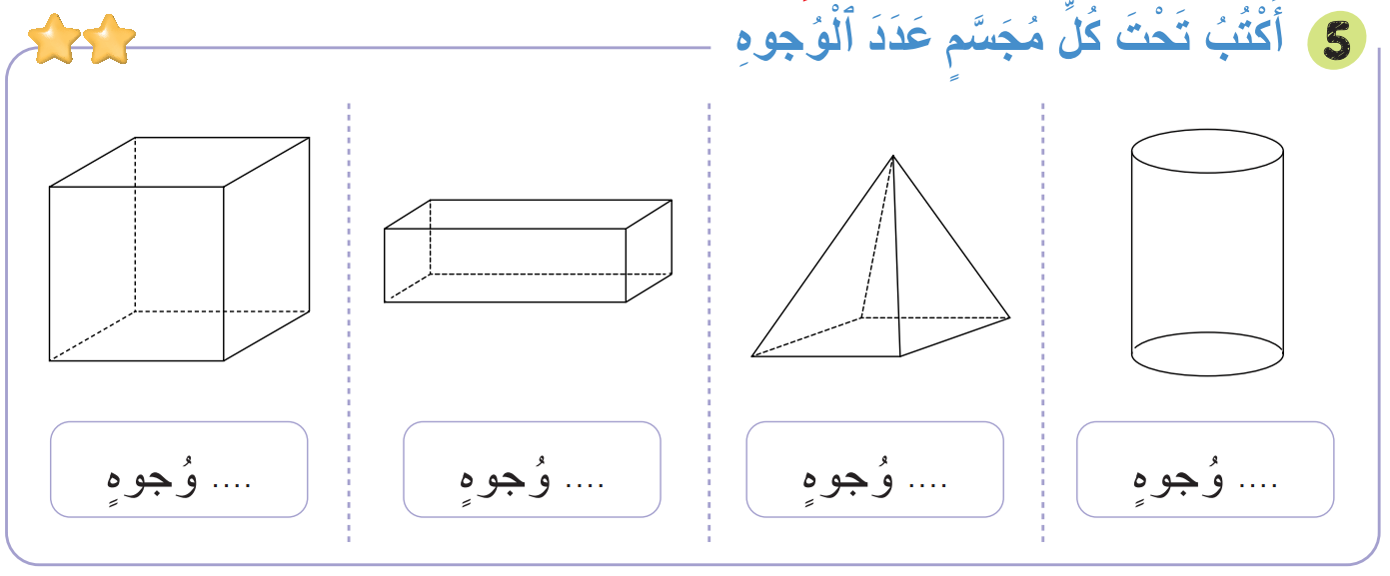
صححوا. لديكم دقيقة
يشير الأستاذ(ة) أَن للأسطوانة وجهان مسطحان ووجه واحد منحن.
1
6
6
5
2

Slide 58
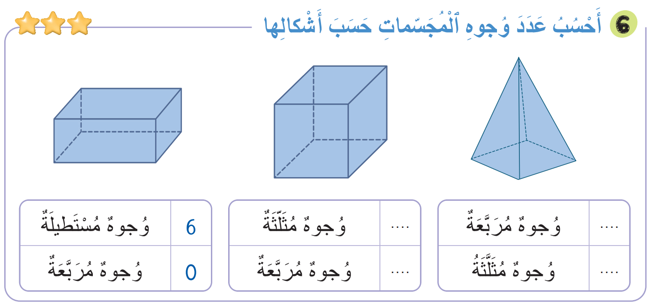
أنجزوا النشاط 6 لديكم 4 دقائق.
4

Slide 59
صححوا.
1
0
1
6
4

Slide 60
(ة)خاص بالأستاذ
اختتام الدرس
5

Slide 61
انتبهوا جيدا! أكملوا في المنزل الأنشطة التي لم نقم بإنجازها في الصفحتين 96 و 97

Slide 62
إلى اللقاء. في الحصة القادمة، سنقوم بتصحيح الأنشطة المنجزة في المنزل.

Slide 63

(ة)خاص بالأستاذ
بناء على إنجازات المتعلمين خلال الممارسة المستقلة
ما تقديرك لنسبة التحكم في هدف الدرس؟
تسجل النسبة على صفحة اليوم من مذكرة الأستاذ.

